Slide 1
게시판 JSP

Slide 2
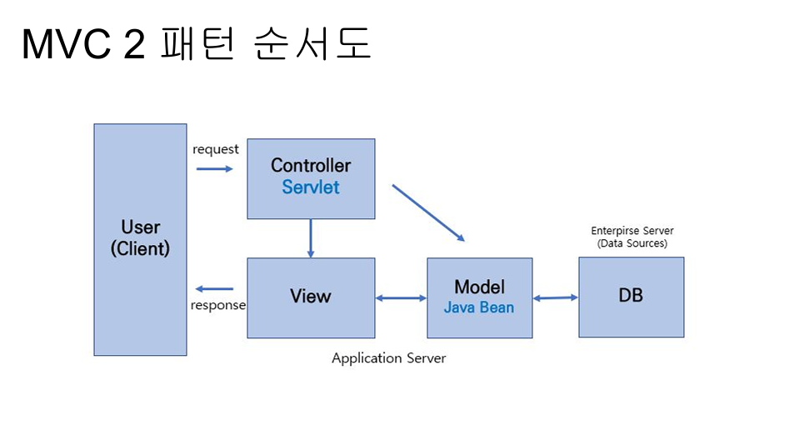
MVC2 패턴

Slide 3
MVC2 패턴
모델의 기능 :
데이터의 구조와 접근 방법을 캡슐화하여 유지보수성과 확장성을 향상시킨다.
뷰의 기능 :
사용자 인터페이스를 구성하고, 사용자와 상화작용하여 데이터를 입력하거나 조회하는 등의 기능을 수행
컨트롤러의 기능 :
사용자의 요청에 따라 적절한 처리를 수행하고, 모델과 뷰 간의 상호작용을 조정하여 전체적인 애플리케이션 동작을 제어한다.

Slide 4
게시판 데이터 베이스 만들기- 테이블 Board
게시글 번호 : num - int
작성자 : writer - varchar(20)
이메일 : email - varchar(20)
제목 : subject - varchar(50)
비밀번호 : password - varchar(10)
작성날짜 : reg_date - date
원글 순서 : ref - int
댓글 단계 : re_step - int
댓글 순서 : re_level - int
조회수 : readcount - int
내용 : content – varchar(500)

Slide 5
게시판 데이터 베이스 만들기- 테이블 Board
BoardBean, BoardDAO 클래스 : 자바빈과 DB관련 클래스
그밖의 jsp파일들
BoardIn
BoardList
BoardWriteForm
DeleteForm
DeleteProc
Index
ReWriteForm
ReWriteProc
UpdateForm
UpdateProc

Slide 6
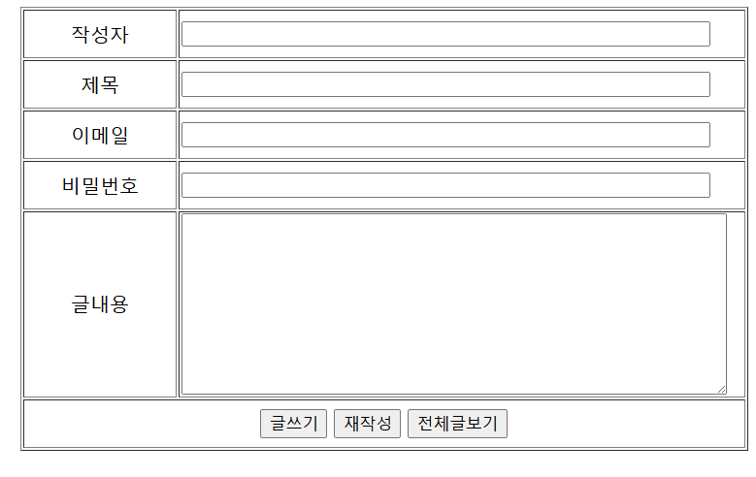
게시판 (첫화면)

Slide 7
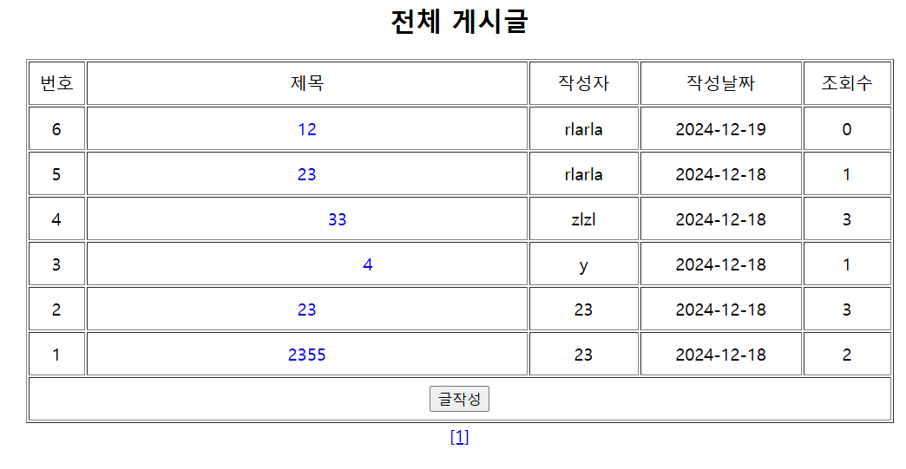
게시판 (글쓰기버튼을 누르면 전체 게시글화면)

Slide 8
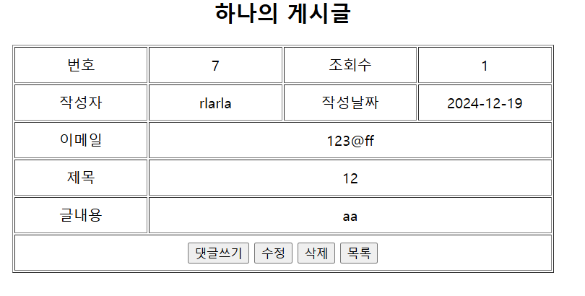
게시판 (제목 하이퍼링크 클릭하면 상세보기)

Slide 9
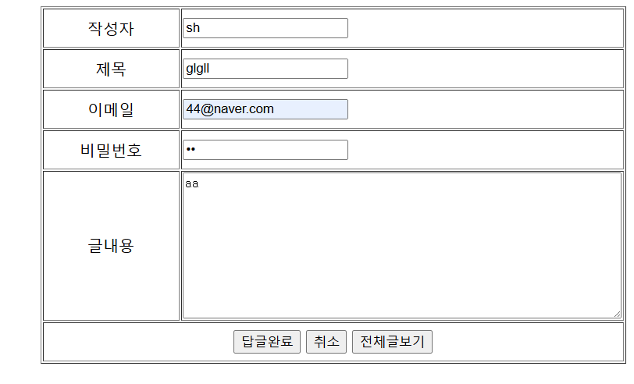
게시판 (댓글쓰기버튼 누르면 다음과같은 폼)

Slide 10
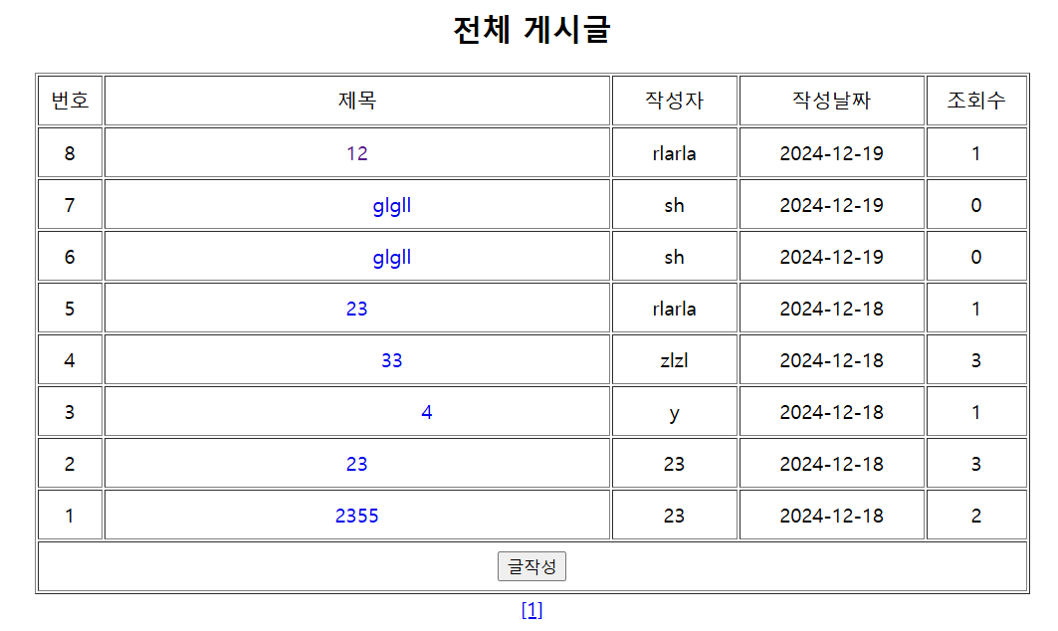
게시판 (답글은 원글에서 몇칸 띄운다)

